Slide 1



x
재생에너지 3기

Slide 2
13. 모듈과 패키지

Slide 3
모듈(Module)

Slide 4
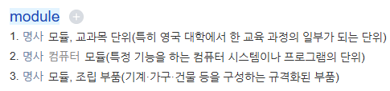
모듈(Module)
💡 여러 기능들이 뭉쳐진 하나의 .py 파일
✔️ 함수, 변수, 클래스 등을 담아 코드의 재사용성과 관리 효율을 높임
“A module is a file containing Python definitions and statements.
The file name is the module name with the suffix .py added.” — 공식 문서 정의

Slide 5
모듈(Module)
✅ 모듈을 사용하는 이유
코드의 분할 및 재사용
유지보수 용이성
네임스페이스 분리로 충돌 방지

Slide 6
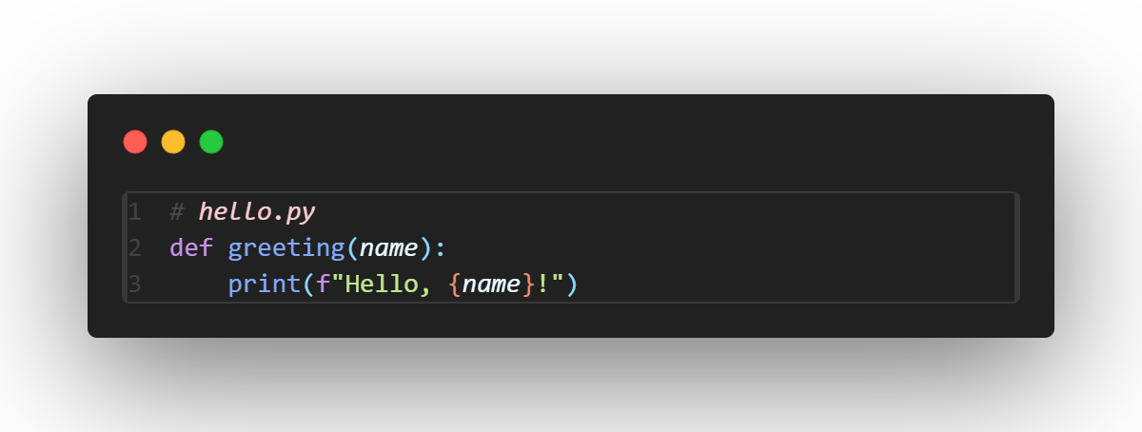
모듈의 생성과 사용
✅ 모듈 생성

Slide 7
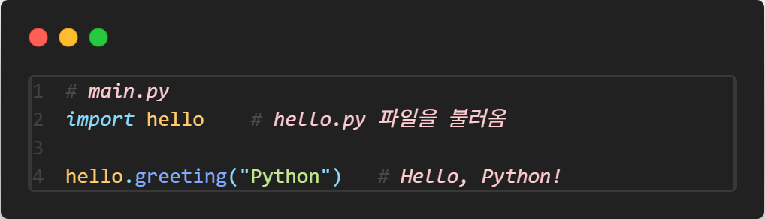
모듈의 생성과 사용
✅ 모듈 불러오기(임포트) 및 사용
✔️ import 키워드로 모듈을 불러옴
✔️ 모듈이름.함수이름() 형태로 접근

Slide 8
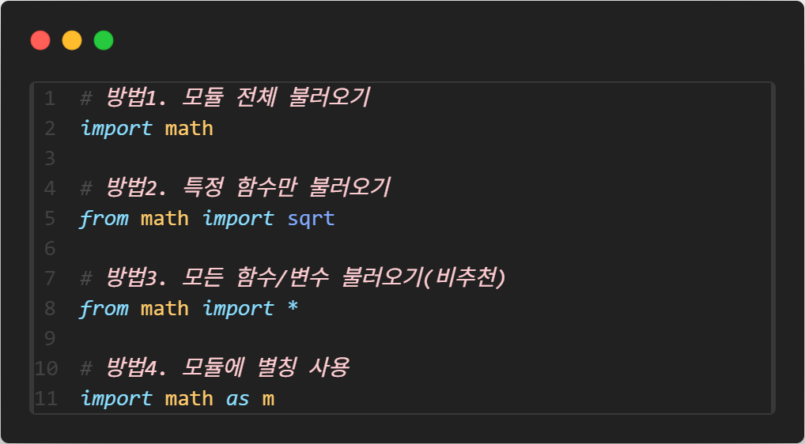
모듈 불러오기
✅ 다양한 import 방식
✔️ import 모듈명 또는 from 모듈 import 이름 방식 사용 권장

Slide 9
실습1. 계산기 모듈 만들어보기
💡 문제 설명
calc.py라는 파일을 생성하여 사칙연산 함수(덧셈, 뺄셈, 곱셈, 나눗셈)를 각각 구현하세요.
함수명: add(a, b), subtract(a, b), multiply(a, b), divide(a, b)
같은 폴더에 main.py 파일을 생성하고, calc 모듈을 import해서 각 함수의 결과를 출력하세요.
✅ 요구 사항
나눗셈 함수에서는 0으로 나누는 경우 "0으로 나눌 수 없습니다."를 출력하고 None을 반환할 것

Slide 10
패키지(package)

Slide 11
패키지(Package)
💡 여러 모듈(.py 파일)을 폴더(디렉터리) 단위로 묶은 것
✔️ 대규모 프로젝트, 라이브러리 제작 시 사용
✔️ (python 3.3이전) 파이썬의 패키지로 인식되려면 __init__.py을 포함
“Packages are a way of structuring Python’s module namespace by using ‘dotted module names’.
For example, the module name A.B designates a submodule named B in a package named A.” — 공식 문서 정의

Slide 12
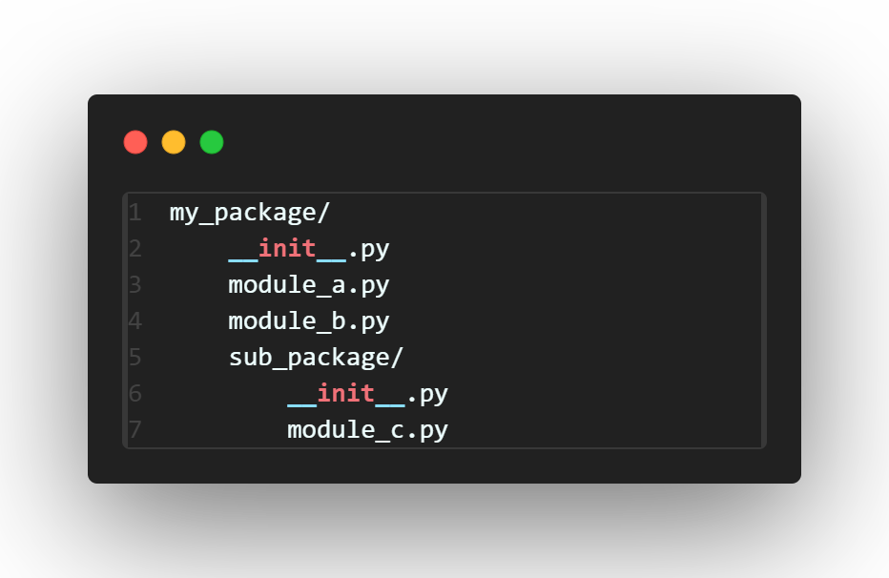
패키지(Package)
✅ 패키지 폴더 구조 예시

Slide 13
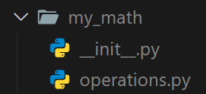
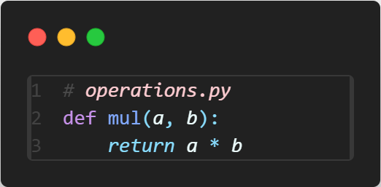
패키지의 생성과 사용
✅ 패키지 생성
✔️ 폴더 구조
✔️ operations.py 구현

Slide 14
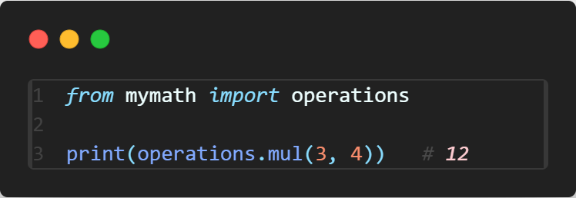
패키지의 생성과 사용
✅ 패키지 불러오기(임포트) 및 사용
✔️ mymath라는 패키지에서 operations 모듈을 import하여 사용

Slide 15
파이썬
표준 모듈(라이브러리)

Slide 16
파이썬 표준 라이브러리
💡 파이썬이 설치될 때 기본적으로 포함되어 있는 모듈들의 집합
외부 설치(pip 등) 없이 바로 사용할 수 있음
✅ 파이썬 내장 모듈의 종류
모 듈 | 설 명
math | 수학 계산과 관련된 모듈
random | 난수를 발생시키는 모듈
datetime | 날짜 및 시간과 관련된 모듈
time | 시간과 관련된 모듈
sys | 변수와 함수를 직접 제어할 수 있게 해주는 모듈
os | 환경변수나 디렉터리, 파일 등의 OS 자원을 제어할 수 있게 해주는 모듈

Slide 17
math 모듈
💡 수학적 연산에 사용되는 모듈
주요 기능: 수학 상수, 삼각함수, 로그, 제곱근 등
✅ 대표적인 함수
함수명 | 용도
sqrt(x) | x의 제곱근
pow(x, y) | x의 y제곱
factorial(x) | x! (팩토리얼)
ceil(x) / floor(x) / trunc(x) | 올림/내림/절삭
fabs(x) | 절댓값
gcd(x, y), lcm(x, y) | 최대공약수/최소공배수
pi, e | 수학 상수
sin(x), cos(x), tan(x) | 삼각함수(라디안 단위)
log(x), log10(x), exp(x) | 로그/지수 함수

Slide 18
실습2. math 모듈 사용해보기
📌 문제 1. 실제 거리 계산: 좌표 두 점 사이 거리 구하기
💡 문제 설명
두 점 (x1, y1), (x2, y2)의 좌표를 입력받아 두 점 사이의 실제 거리를 소수 둘째 자리까지 출력하세요.
✅ 힌트:
피타고라스 정리: 거리 = sqrt((x2-x1)^2 + (y2-y1)^2)
math.sqrt(), math.pow() 함수 활용

Slide 19
실습2. math 모듈 사용해보기
📌 문제 2. 상품 나누기: 최소 공배수와 최대 공약수
💡 문제 설명
어떤 학급에 학생이 18명, 선생님이 24명 있습니다.
두 집단이 모두 공평하게 나눠 가질 수 있는 최대의 간식 개수(최대 공약수)와
포장 단위별로 동시에 맞게 나누어 떨어지는 최소 간식 개수(최소 공배수)를 구하는 코드를 작성하세요.
✅ 힌트:
math.gcd(), math.lcm() (lcm은 Python 3.9+)

Slide 20
random 모듈
💡 랜덤 값(난수) 생성시 사용
주요 기능: 난수, 임의 선택, 섞기
✅ 대표적인 함수
함수명 | 용도
random() | 0.0 ~ 1.0 사이의 실수 난수
randint(a, b) | a~b 범위 내 정수 난수
uniform(a, b) | a~b 범위 내 실수 난수
randrange(start, stop, step) | 범위 내 정수 난수
choices(seq, k) | 시퀀스에서 k개 임의 선택(중복 가능)
sample(seq, k) | 시퀀스에서 k개 임의 선택(중복 불가)
shuffle(seq) | 시퀀스 무작위 섞기(리스트만 가능)
seed(a) | 난수 생성 초기값 설정

Slide 21
실습3. 로또 번호 뽑기
💡 문제 설명
1~45까지의 수 중에서 랜덤으로 6개의 숫자를 뽑는다.
6개의 숫자 중 중복되는 숫자가 없도록 한다.
오름차순으로 정렬한 결과를 출력한다.

Slide 22
실습4. 가위 바위 보 게임 만들기
💡 문제 설명
컴퓨터는 ‘가위’, ‘바위’, ‘보’ 중 하나를 무작위로 선택합니다.
사용자는 키보드로 ‘가위’, ‘바위’, ‘보’ 중 하나를 직접 입력합니다.
둘의 결과를 비교해 승, 무, 패를 판단하여 출력하세요.
✅ 요구 사항
random 모듈의 함수를 사용할 것
사용자 입력은 input()으로 받을 것
승패 판정(비교) 로직은 if/elif/else로 직접 구현할 것

Slide 23
datetime 모듈
💡 날짜와 시간의 생성, 조작, 형식 변환과 같은 시간 관련 기능을 제공
주요 기능: 현재 날짜/시간, 시간 차이 계산, 포맷 변환
✅ 대표적인 함수
함수명 | 용도
datetime.now() | 현재 날짜와 시간
date.today() | 오늘 날짜
datetime(year, m, d, h, m, s) | 특정 날짜/시간 객체 생성
strftime(format) | 날짜/시간 → 문자열로 포맷 변환
strptime(string, format) | 문자열 → 날짜/시간 객체로 변환
timedelta(days, hours, ...) | 날짜/시간 차이, 연산
weekday() | 요일 반환(월:0~일:6)

Slide 24
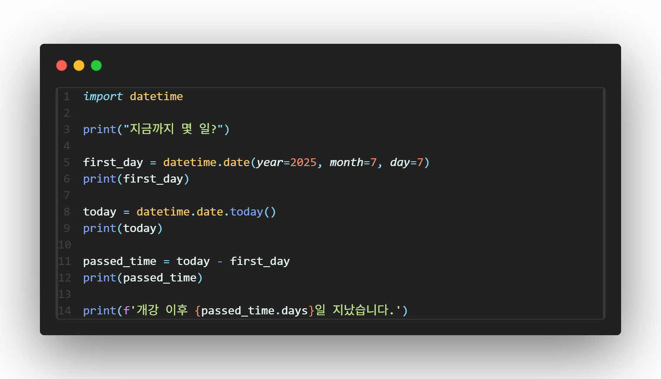
datetime 모듈
✅ 활용 예시 : 지나온 날짜 계산하기

Slide 25
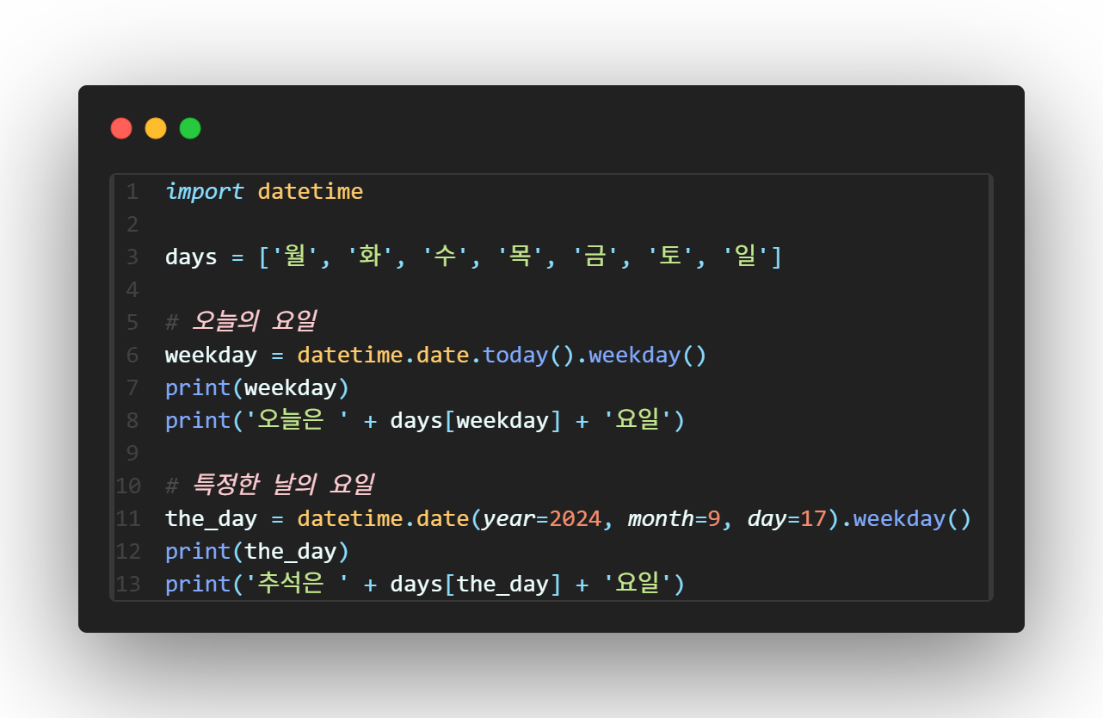
datetime 모듈
✅ 활용 예시 : 날짜로 요일 알아내기

Slide 26
calendar 모듈
💡 날짜와 달력 관련 다양한 기능을 제공
주요 기능: 달력(캘린더) 생성, 요일 계산, 윤년 판별
✅ 대표적인 함수
함수명 | 용도
month(year, month) | 특정 연,월의 달력(문자열) 출력
calendar(year) | 특정 연도의 달력(문자열) 출력
prmonth(year, month) | 지정한 연도와 월의 달력을 콘솔에 보기 좋게 출력
weekday(year, month, day) | 해당 날짜의 요일(월:0~일:6) 반환
isleap(year) | 윤년 여부 판별 (True/False)
monthrange(year, month) | (첫날 요일, 마지막 일) 튜플 반환
setfirstweekday(n) | 달력의 첫 요일을 지정

Slide 27
실습5. 다음 생일까지 남은 날짜 계산하기
💡 문제 설명
사용자로부터 생일(월-일, 예: 07-25)을 입력 받으세요.
오늘 날짜를 기준으로 올해 또는 내년의 생일까지 남은 날짜(일 수)를 계산해서 출력하세요.
올해 생일이 지났으면 내년까지 남은 일수로, 아직 안 지났으면 올해 생일까지 남은 일수로 계산
✅ 요구 사항
날짜 연산에는 반드시 datetime 모듈을 사용할 것.

Slide 28
표준 모듈 – time 모듈
💡 시간의 측정, 지연, 변환과 같은 시간 관련 기능을 제공
주요 기능: 현재 시간, 대기(sleep), 시간 측정
✅ 대표적인 함수
함수명 | 용도
time() | 현재 시각을 Unix 타임스탬프로 반환
ctime([secs]) | 타임스탬프(혹은 현재 시간)를 문자열로 변환
sleep(seconds) | 지정한 초만큼 프로그램 실행 일시 정지
localtime([secs]) | 타임스탬프를 struct_time(로컬)으로 변환
strftime(format, t) | 시간 객체를 포맷 문자열로 변환
strptime(string, format) | 포맷 문자열을 시간 객체(struct_time)로 변환

Slide 29
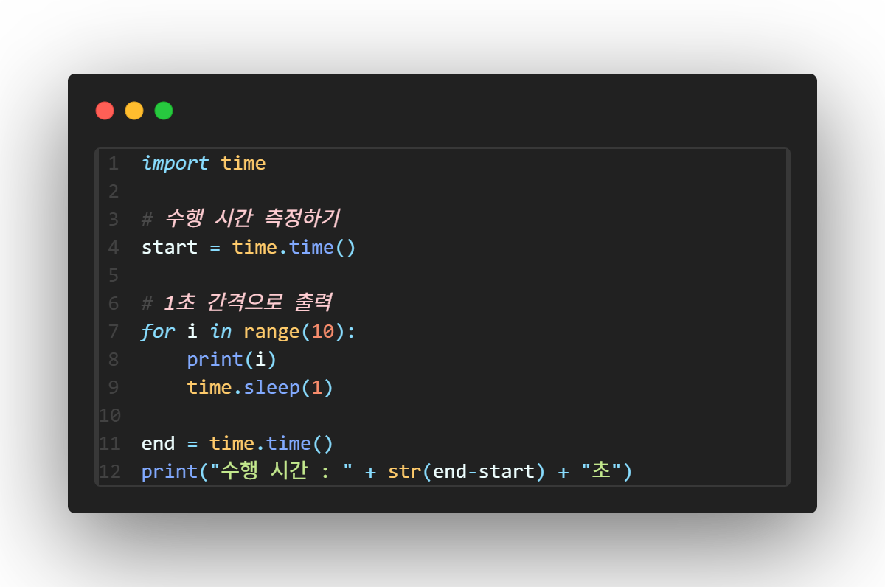
표준 모듈 – time 모듈
✅ 활용 예시 : 수행 시간 측정

Slide 30
실습6. 타자 연습 게임 만들기
💡 문제 설명
영단어 리스트 중 무작위로 단어가 제시됩니다.
사용자는 해당 단어를 정확히 입력해야 다음 문제로 넘어갈 수 있습니다.
10문제를 모두 맞히면, 게임이 종료되고 총 소요 시간이 출력됩니다.
틀린 경우에는 "오타! 다시 도전!" 메시지를 출력하고, 같은 문제를 다시 도전하게 합니다.
게임이 시작되기 전, 엔터키를 누르면 시작합니다.

Slide 31
실습6. 타자 연습 게임 만들기
✅ 요구 사항
단어는 미리 주어진 리스트에서 random.choice()로 무작위 선택
input()으로 사용자 입력
time.time()으로 시작~종료 시간 측정, 소요 시간 계산
문제마다 번호가 함께 출력
통과/오타 메시지, 총 타자 시간까지 출력

Slide 32
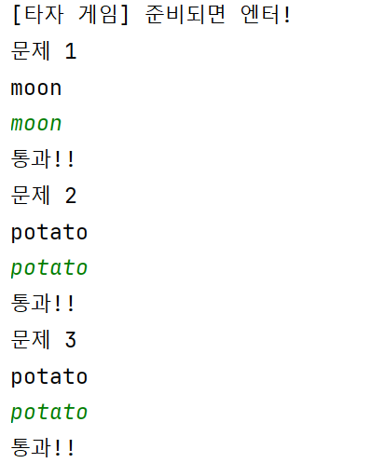
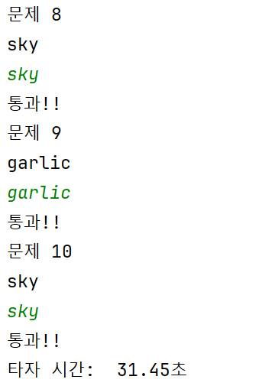
실습6. 타자 연습 게임 만들기

Slide 33
sys 모듈
💡 파이썬 인터프리터와 관련된 다양한 기능을 제공
주요 기능: 입출력, 인자 처리, 환경 정보, 종료 등
✅ 대표적인 함수
함수명 | 용도
sys.version | 파이썬 버전 문자열 반환
sys.platform | 실행 중인 운영체제 정보 반환
sys.argv | 명령행 인자 리스트 반환
sys.exit([arg]) | 프로그램 즉시 종료
sys.path | 모듈 검색 경로(리스트)
sys.stdin/stdout/stderr | 표준 입출력/에러 스트림(파일 객체)

Slide 34
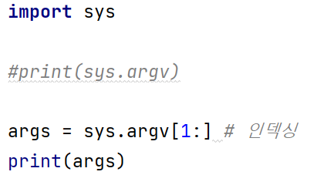
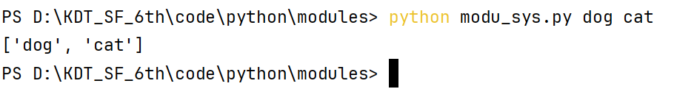
sys 모듈
✔️ sys.argv : 명령 행에서 인수 전달하기
python sys_ex1.py dog cat tiger
argv[0]
argv[1]
argv[2]
argv[3]

Slide 35
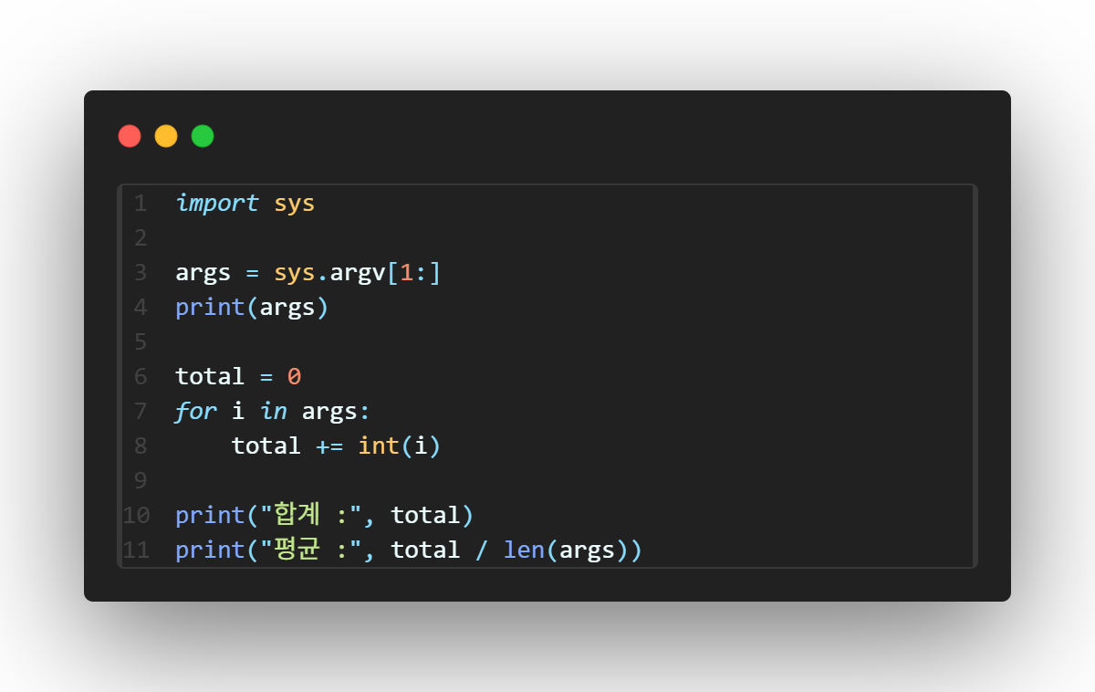
sys 모듈
✅ 활용 예시 : 입력값의 합계와 평균 계산

Slide 36
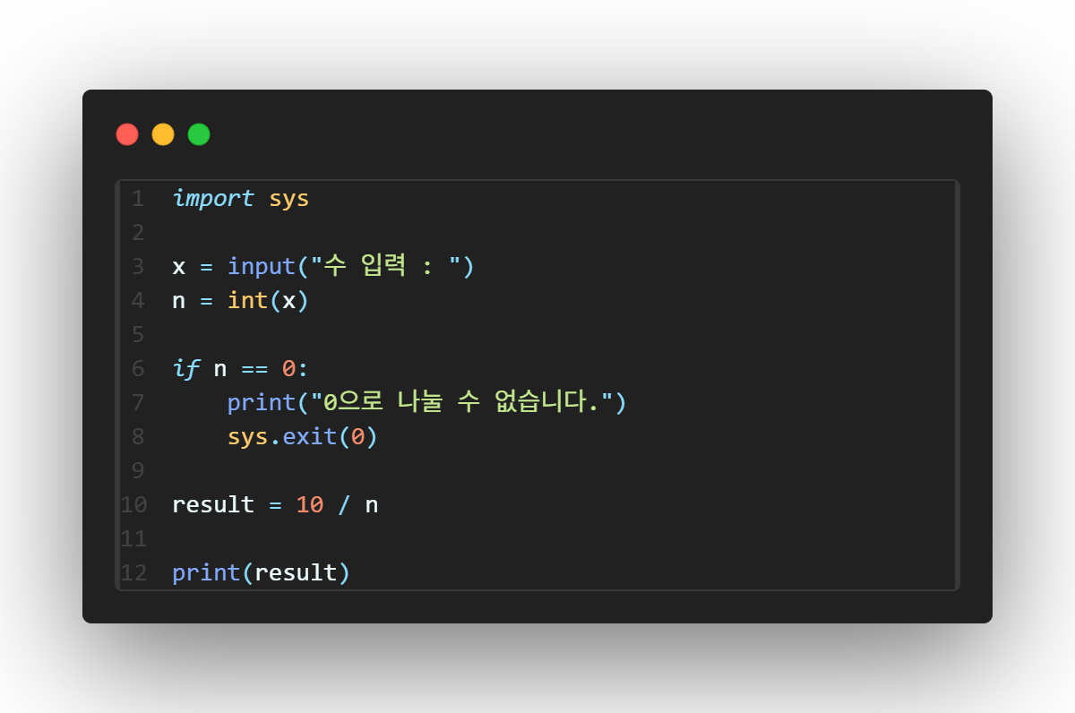
sys 모듈
✅ 활용 예시 : sys.exit(0) 파이썬 프로그램 종료

Slide 37
os 모듈
💡 운영체제와 상호작용 할 수 있도록 도와주는 기능 제공
주요 기능: 파일·디렉터리 관리, 환경 변수, 시스템 정보 등
✅ 대표적인 함수
함수명 | 용도
os.getcwd() | 현재 작업 디렉터리 경로 반환
os.listdir([path]) | 디렉터리 내 파일/폴더 목록 반환
os.mkdir(path) | 새 디렉터리 생성
os.remove(path) | 파일 삭제
os.rmdir(path) | 빈 디렉터리 삭제
os.rename(src, dst) | 파일/디렉터리 이름 변경
os.environ | 환경 변수(딕셔너리)
os.path.join(a, b, ...) | 경로들을 OS에 맞게 합침
os.path.exists(path) | 경로의 존재 여부(True/False) 반환

Slide 38
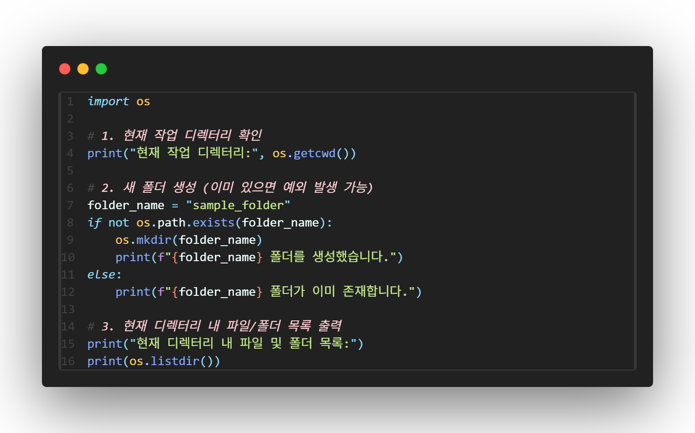
os 모듈
✅ 활용 예시 : 새 폴더 생성 후, 파일 목록 출력하기

Slide 39
감사합니다

